Slide 1
НацІональнИй технІчНИЙ унІверситет «ХаркІвський полІтехнІчНИЙ Інститут» навчально-науковий іНСТИТУТ соціально-гуманітарних технологій кафедра соціології і публічного управління
Студентські наукові гуртки «Дискусійний клуб «Суспільство і політика»;
«Менеджмент: 3.0»

Slide 2
Діяльність наукових гуртків кафедри соціології і публічного управління реалізується за такими основними напрямами:
І. Науково-дослідницький: участь у наукових конференціях, семінарах та дискусіях; обізнаність та участь у науково-дослідницькій роботі кафедри; вивчення методології наукових досліджень; апробація результатів наукових досліджень: ІІ. Навчальний: глибоке вивчення профільних дисциплін, що не ввійшли до планового обсягу; контроль за якістю освіти; аналіз успішності навчання членів наукового гуртка кафедри; самостійна підготовка у колі активних студентів, науково-педагогічних працівників; постійне підвищення знань у сфері економіки та менеджменту; підготовка рекомендацій щодо покращення організації навчального процесу. ІІІ. Комунікативний: створення комунікативного простору спільноти гуртка; збір, обробка та розповсюдження корисної інформації (стажування, участь у семінарах, працевлаштування); інформування громадськості про діяльність гуртка; спілкування з усіма суб'єктами, що мають відношення до навчання дипломника кафедри. IV. Виховний: формування лідерських якостей та вмінь роботи в команді; підвищення рівня культури ділового спілкування; організація змістовного дозвілля; запобігання негативних проявів у студентській спільноті; згуртування в єдиний колектив гуртка та співробітників кафедри. V. Організаційний: організація систематичних засідань гуртка, круглих столів, конференцій, тренінгів, семінарів, дебатів.

Slide 3
Засідання гуртка

Slide 4
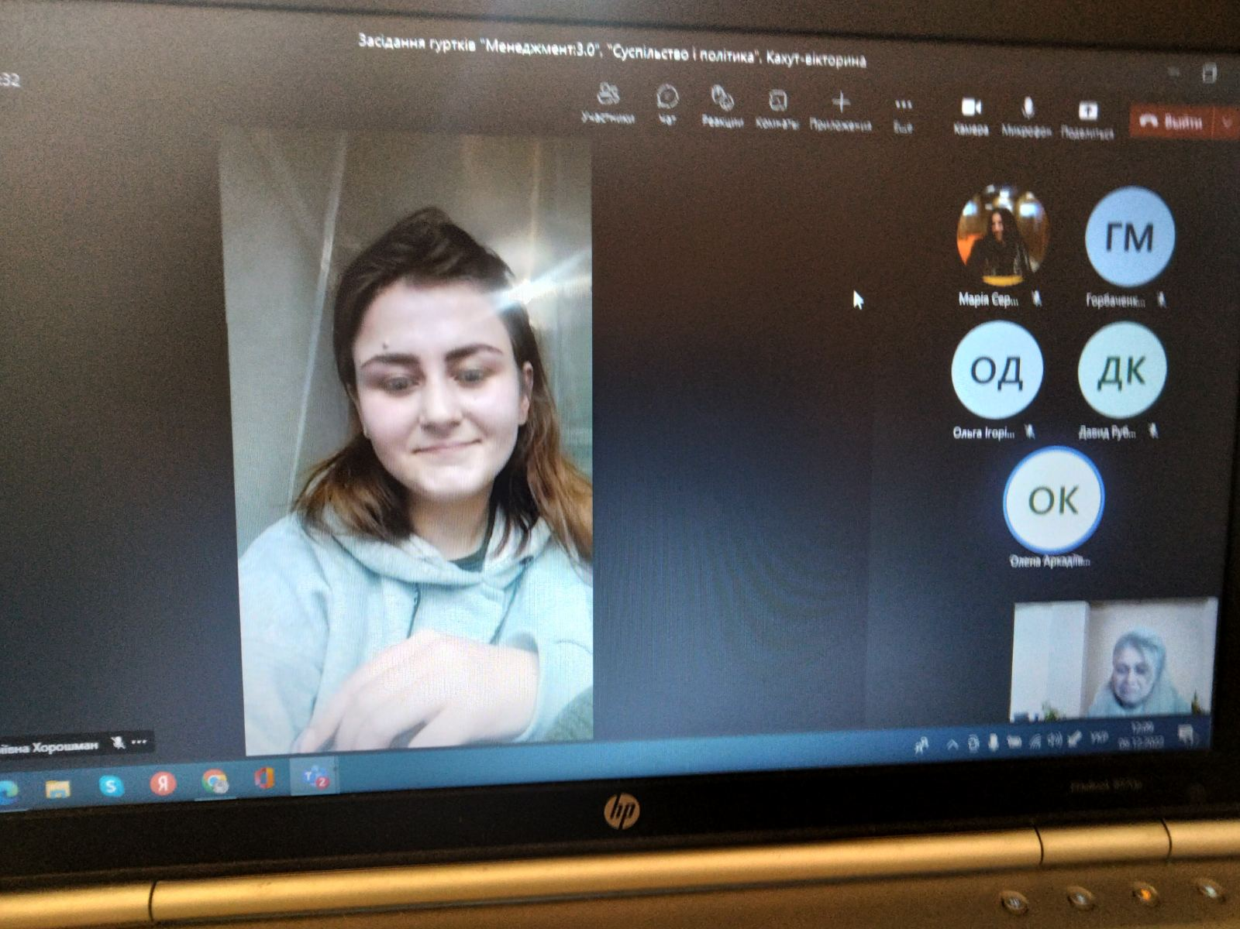
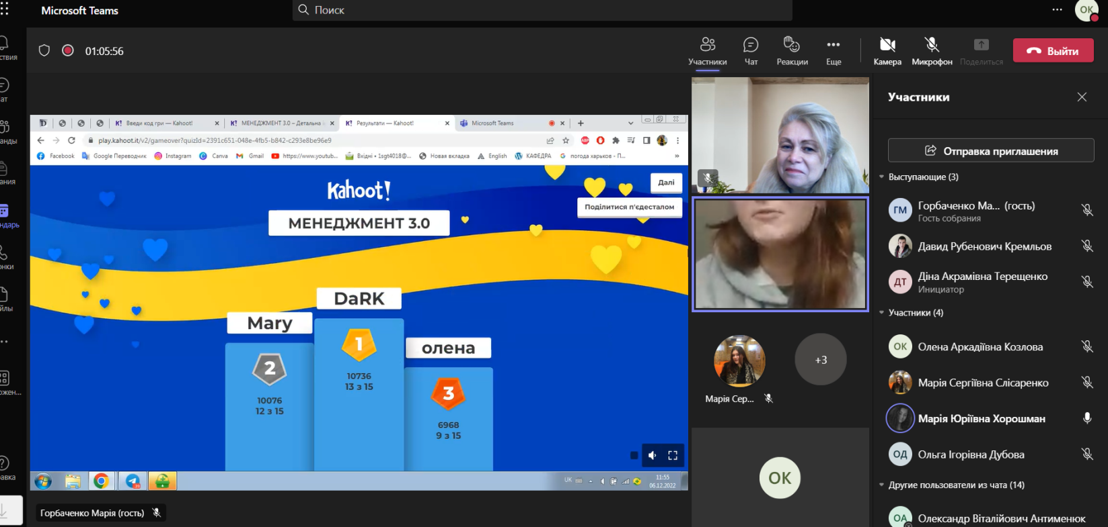
Студентські наукові гуртки кафедри соціології і публічного управління
Студентський науковий гурток «Менеджмент: 3.0». Керівник гуртка – доктор наук з державного управління, проф. кафедри соціології і публічного управління, проф. Терещенко Д.А.
Студентський науковий гурток «Дискусійний клуб «Суспільство і політика». Керівник гуртка: Козлова Олена Аркадіївна, старша викладачка кафедри соціології і публічного управління
Головною метою наукових гуртків є активізація наукових досліджень серед студентів, а також реалізація наукових, творчих, духовних та інших інтересів студентів. В результаті проведеної роботи члени гуртка систематично брали участь в роботі всеукраїнських та міжнародних наукових конференцій, конкурсах студентських наукових робіт тощо, отримували призові місця.

Slide 5
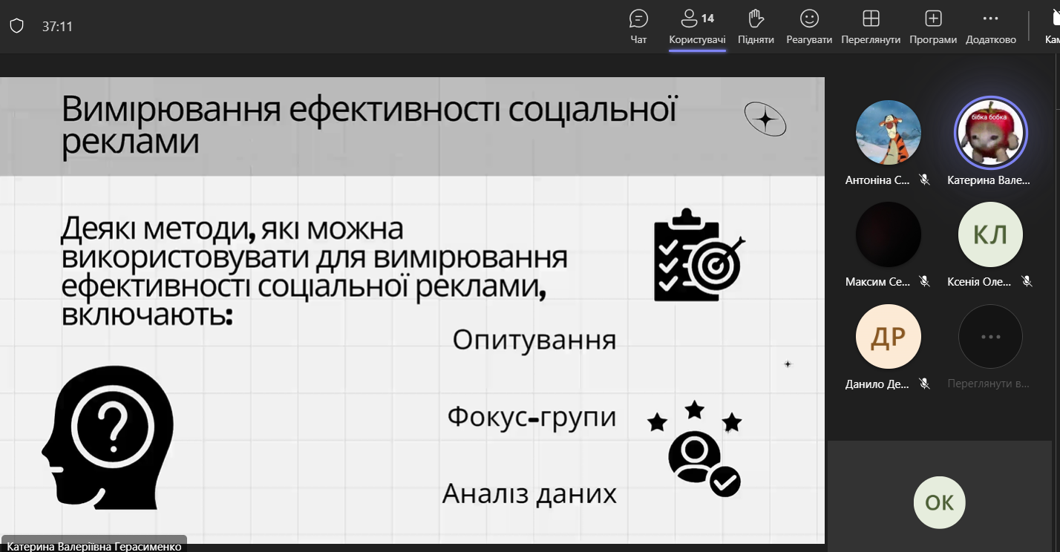
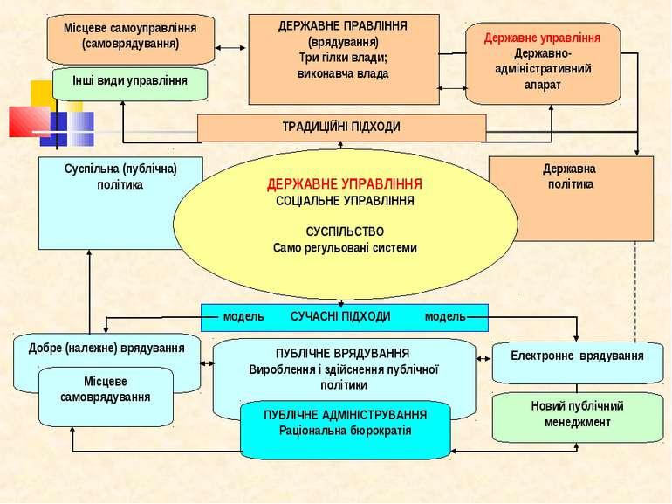
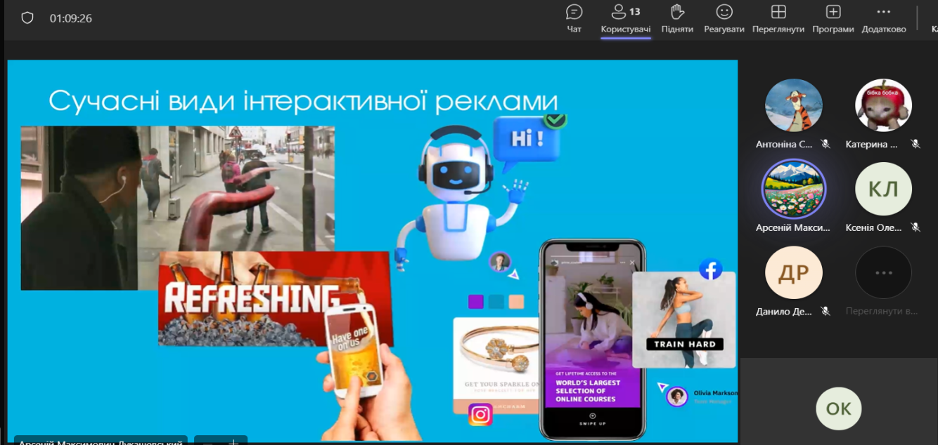
Розширене засідання студентських наукових гуртків «Дискусійний клуб «Суспільство і політика» та «МЕНЕДЖМЕНТ 3.0»

Slide 6
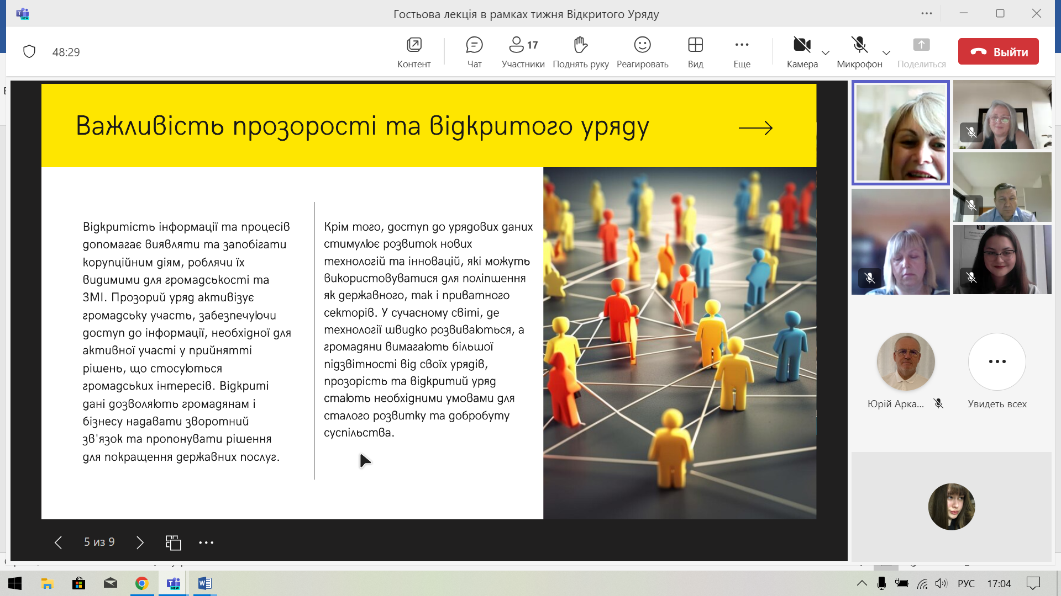
Розширені засідання студентських наукових гуртків «Дискусійний клуб «Суспільство і політика» та «МЕНЕДЖМЕНТ 3.0»

